Slide 1
ТЕХНОЛОГИЧНИ СТЪПКИ ЗА ПОДГОТОВКА НА ЗЕЛЕНЧУЦИ ЗА ЗАМРАЗЯВАНЕ
Проф. Д-р Любо Врачар
Технологичен факултет Нови Сад, Сърбия

Slide 2
Подготовка на зеленчуци
- Под зеленчуци се разбират вегетативни и генеративни органи, предназначени за прехрана на хората в свеж или преработен вид
- Богатото им съдържание от хранителни и защитни субстанции ги прави неделима част от съвременната система за здравословно хранене.
- Производството и консумацията на зеленчуци в свежо или преработено състояние заема днес значително място в цялото производство на храни.
- По-точно, производството на зеленчуци представлява един от най-интензивните и печеливши клонове на преработката на земеделски продукти, което се доказва от добива на единица повърхност, заетостта на работна ръка, икономически ефект и други
- Според препоръките на Световната Здравна Организация в структурата на дневния енергиен баланс зеленчуците трябва да участват с 12 %, а според Департамента за Земеделие на САЩ – с 18 % до 20 %.

Slide 3
Според сходството си и ботаническите характеристики, хранителната и физиологична стойност е приета следната класификация на зеленчуците:
- кореноплодни (моркови, цвекло, целина, пащърнак, картофи)
- лукови (кромид, чесън, праз)
- стеблени (аспержи)
- листни (спанак, салата, зеле, цветно зеле, листа от целина и магданоз)
- цветни (карфиол, броколи, артишок)
- семенни и плодови (грах, зелен фасул, домат, патладжан, чушка, тиквички, краставици, диня и пъпеш, сладка царевица)
- сухи бобови (зрял фасул, леща, сух грах)

Slide 4
- Производството и редовното снабдяване на потребителя със свежи зеленчуци през цялата година е свързано преди всичко със сезонното производство, а така също и със свойството на зеленчуците да се развалят бързо, тъй като те са с високо съдържание на вода и спадат към бързо развалящите се видове.
- В технологичния процес производството и преработката на зеленчуци неминуемо включва адекватен процес на консервиране на зеленчуците /запазване/

Slide 5
- Зеленчуците, предназначени за индустриална преработка трябва да отговарят на следните условия:
- да са в оптимална фаза на зрелост и да са свежи
- да не са мръсни, влажни или загнили
- да не съдържат остатъци от пестициди в количества, които са опасни за здравето на потребителя
- да нямат лош мирис и да не съдържат странни примеси
- да не са наранени или повредени така, че да се повреди крайното им качество
- От технологична и физиологична гледна точка, много видове зеленчуци днес се консервират качествено при ниски температури, използвайки метода замразяване.
- Днес се приема, че замразяването е един от най-качествените начини за консервиране на зеленчуци.
- В зависимост от физиологическите особености, консистенцията и формата на плода, фазата на зрелост, предназначението и т.н зеленчуците могат да се замразяват в три категории:
- индивидуално замразени цели зеленчуци: зърно грах и сладка царевица, цяла чушка, брюкселско зеле, цели гъби и т.н
- рязани зеленчуци, индивидуално замразени: рязан зелен фасул, рязана чушка, рязани кореноплодни зеленчуци, rрязан кромид, праз, рязани гъби и др.
- надробени замразени зеленчуци (каша): спанак, чушка, моркови, домати, тиква

Slide 6
- В технологичния процес за подготовка на зеленчуци за замразяване за всеки вид има специфични особености, както и за определени категории.
- Включват се различни технологични операции, които отделят чужди тела, отделят се зеленчуци, негодни за преработка, редуцират се микроорганизмите и се дезактивира ензимната система, развиват се позитивни органолептични свойства и други.
- Това се постига чрез включване на различни технологични операции като: миене и селектиране, калибриране, белене , рязане, първична термична обработка (бланширане), пасиране и др.
- Значението на замразените зеленчуци за здравословното хранене и икономическият аспект на тяхното производство са причина за интензивен развой на технологичния процес в взаимодействие с науката и практиката.

Slide 7
Грах
- Spada u grupu najbolje proučenih biljnih vrsta sa preko 5000 stvorenih sorti.
- спада към групата на най-познатите видове, известни са повече от 5000 сорта
- отглежда се при умерен континетален климат с динамика на реколтата – при условията на Балканите – 22 – 25 – 30 дни в зависимост от сортовете – ранен, средно късен и късен, динамиката на сеитбата и надморската височина.
- В нашите региони (днес неминуемо се използва система за напояване) се постига добив от 6 до 10 t/ha грах.
- Младото зърно грах се отличава с висока хранителна стойност и широка употреба за качественото хранене.
- За запазване на граха посредсвом замразяване са подходящи ситно сърнести сортове с уеднаквени размери и тендерометрия от около 120 T°.
- Като общо правило се приема, че при всички сортове грах и при всички условия на отглеждане с увеличаване степента на зрелост, се увеличава добива, но се намалява технологичната стойност на зърното.
- В оптимална технологична зрелост, грахът е с най-високо съдържание на захар, приятен сладък вкус и нежна консистенция.

Slide 8
- Определяне степента на зрелост на зърното грах е от приоритетно значение и може да се определи :
химически метод
Физически метод
Морфоложки метод
Химически метод – определяне на нишестето, захарта и неразтворимите във вода субстанции (ANS)
Физически метод – определяне на физическата маса и степента на твърдост по тендерометрия
Морфоложки метод – съотношение зърно : шушулка
- Ако се наложи зърното грах може да се съхранява няколки дни да се съхранява при температури от 0-2 C и относителна влажност от 80-90%.
- процесът на подготовка и замразяване на грах е описан в следната технологична блок схема.

Slide 9
-Ключовата операция Бланширане се прави за:
Дезактивация на ензимите
Редуциране на микрофлората
Евакуация на въздуха в междуклетъчното пространство
Равномерно омекване на звърното
Получава “по-чист цвят” – (грах,зелен фасул, броколи, карфиол, аспержи)
Премахва вредните субстанции, които дват неприятен вкус и мирис на сурово
Намалява обема на зеленчуците
Намалява загубата на Витамини А,B, C по време на съхранение
Най-честия режим на бланширане е при температура от 85-90 C и време от 5 минути, като с епроверява с така наречения тест “пероксидаза”, който трябва да е негативен.
Замръзналият грах се държи в камери до - 20 C и успешно се съхранява до 12 месеца.

Slide 10
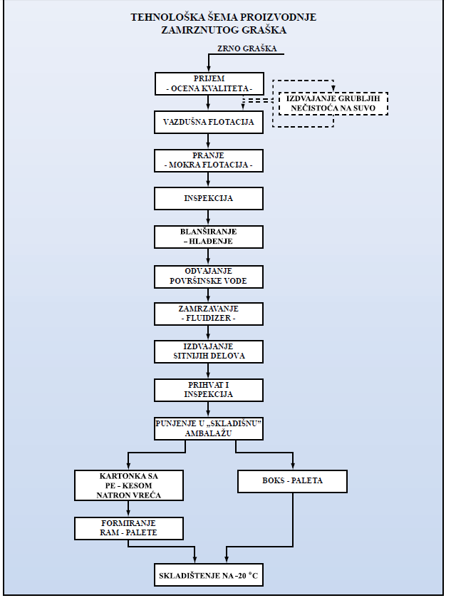

Slide 11
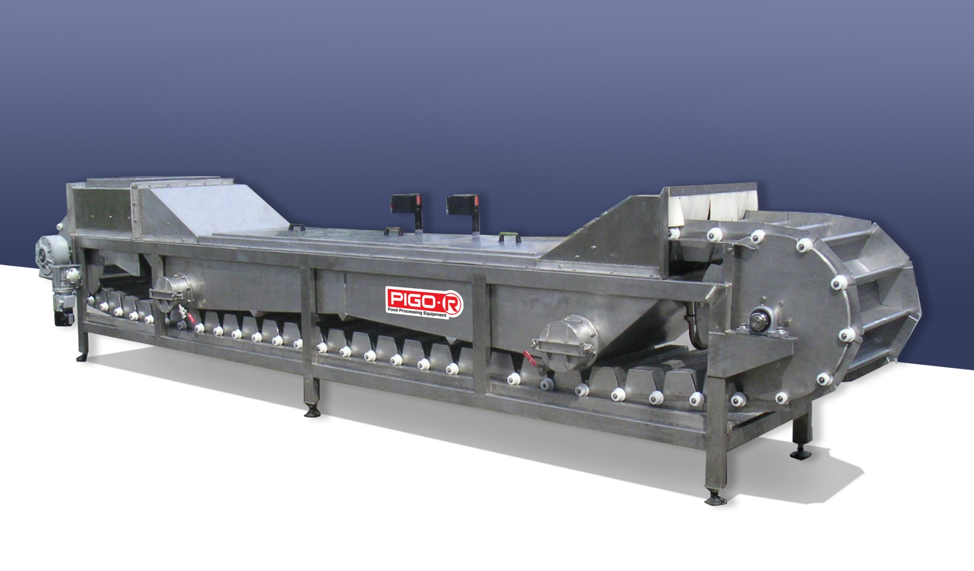

Slide 12
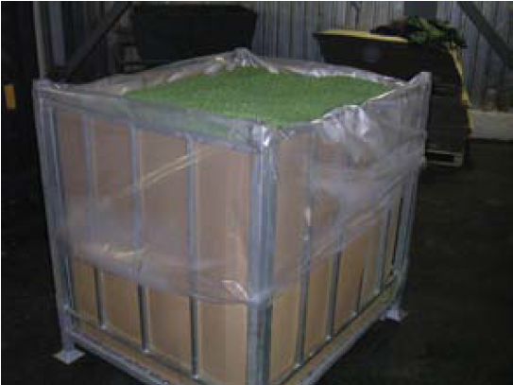

Slide 13
Зелен фасул
- Зеленият фасул е една от най-важните земеделски култури за консервната индустрия в много страни.
- В балканските условия се отглежда на първа /пролетна/ и втора реколта.
- За хранителни цели зе използва жълт и зелен фасул на шушулки – технологично зрял – докато е сочен и мек, без пергаментен слой и без конци.
- От пролетната сеитба зеленият фасул се преработва през юли, а от втората реколта – през втората половина на септември с добив от 8 до 15 t/ha.
- Прибирането на реколтата започва в оптимална технологична зрелост, която се определя по следните начини :
Физически метод – с помощта на тендерометрия или текстометрия
Химически метод – определчне на ANS / на неразтворимите в алкохол субстанции/
Морфоложки метод – съотношение на зърно и шушулка.
- Приема се, че шушулката е в оптимална технологична зрелост, когато зърното в шушулката е с големината на зърно пшеница - не превияава 10 % от масата на шушулката, няма целулозни нишки, шушулката е сочна и хрупкава и леко пука при чупене.

Slide 14
- За преработката на зелен фасул както и на грах се използват днес напълно механизирани технологични линии, които осигуряват бързо, непрекъснато и уеднаквено производство.
- Подготвената шушулка може да се замрази нарязана напречно (2,5 до 3 cm), надлъжно или цяла, в зависимост от предназначението.
- Бланширането като важна операция става при температура от 85 ºC в продължение от 3 до 5 минути.
- Замразеният зелен фасул се складира в камери от минус 20 С и може да се съхранява 12 месеца.
Технологичният процес за замразяване на зелен фасул се изпълнява по следната технологична схема:

Slide 15
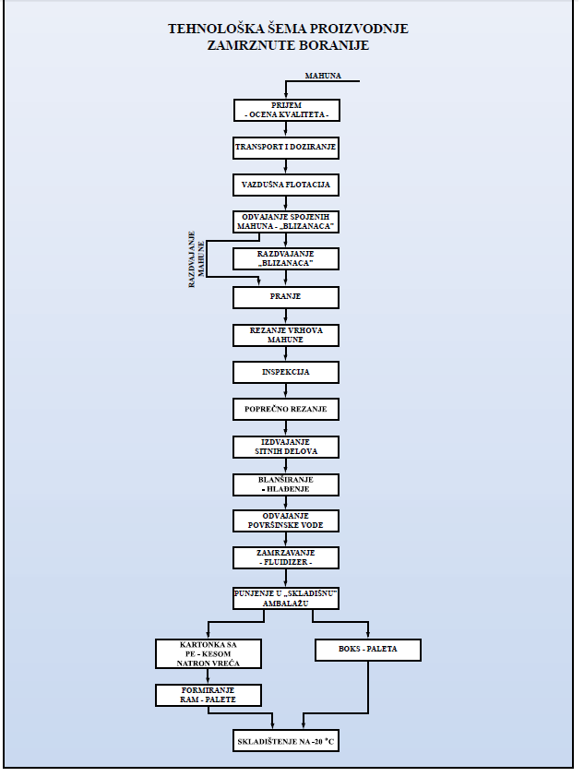

Slide 16
Сладка царевица
- в зависимост от сортовете в нашите балкански условия реколтата от сладка царевица се прибира между 70 и 90 дни, с добив от 8 до 12 t/ha.
- Сладката царевица се отличава с висока хранителна и биологична стойност, която се постига при преминаването от млечна фаза към зрялост, т.е зърното е добре развито, но все още съдържа млечна течност.
- Оценката на степента на зрялост се определя субективно – цвета на свилата и притискане с нокът, както и по обективен начин чрез:
Определяне на ANS / неразтворимите в алкохол субстанции/
Специфична маса на зърното
- Времето за отглеждане от прибиране от полето до преработката е в директна зависимост от температурата:
на 0°C 6-8 дни
на 5°C 3-5 дни
на 10°C 2 дни

Slide 17
- Преработката на сладка царевица днес е напълно механизирана, т.е от прибиране на реколтата до опаковката се работи в линия, със съвременни технологични линии по приложената технологична схема.
- Бланширането е много важна операция и става при температури от 88 до 90°C, в продължение на 3 до минути.
- Замразената сладка царевица може да се съхранява успешно при температури от минус 20 С в продължение на 12 месеца.

Slide 18
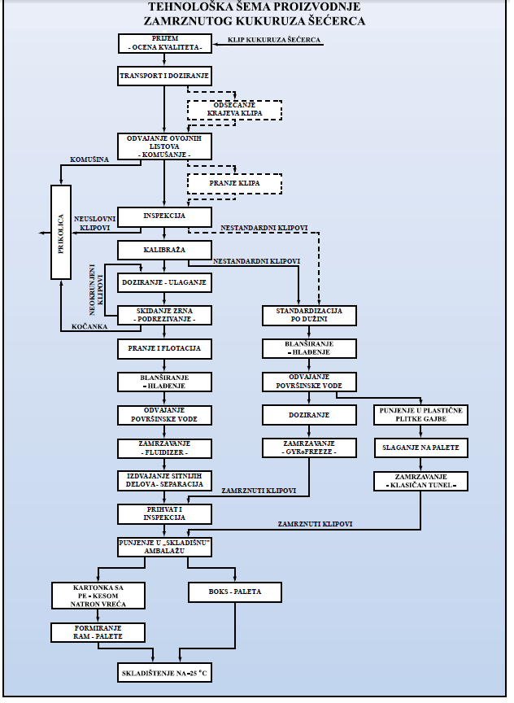

Slide 19
Чушка
- Поради своята висока хранителна и биологична стойност чушката представлява една от най-значителните биологични култури.
- Дава висок добив на едница площ и ангажира работна ръка.
- В зависимост от сорта, от агроекологичните условия и от други фактори може да се постигне реколта 15 до 30 t/ha.
- За качественото прехранване на населението чушката е със широко приложение р голяма стойност.
- Нейният химически състав с извънредни органолептични свойства я прави незаменима част от диетата в ежедневния хранителен режим.
- Освен индустриалната преработка, широко развит е спектърът на традиционната преработка на чушки в домашни условия. В природата има малко зеленчуци с толкова щироко приложение както е чушката.
- Чушката се прибира ръчно заедно с дръжката, на няколко минавания през полето – 3 до 5 пъти.
- В зависимост от сорта и предназначението чушката се бере в технологична или физиологична зрелост.

Slide 20
- Технологичната зрелост на чушката се характеризира с напълно формиран плод според характеристиките на сорта.
- В производството се търси чушка, която е зряла и технологичната зрелост съвпада с физиологичната зрелост.
- Внимателно набраната чушка, адекватно опакована, може успешно да се съхранява до 15 дни в складове с контролирана температура, а до 40 дни в складове с температури от - 0,5 do 0,5 ºC и относителна влажност от 85 до 95 %.
- За замразяване се използват сортове с изразен цвят и колкото е възможно по-дебело месо, като най-добите сортове отговарящи на тази характеристика са капия и бабура.
- В зависимост от предназначението чушката може да се замразява цяла, рязана, половинка, четвъртинка, на ивица, на плочка или надробена на каша.
- Качествено замразента пиперка, в която и да е била форма, може да се съхранява до 12 месеца.
-Технологичните стъпки за замразяване на чушка са описани в приложената бок схема.

Slide 21
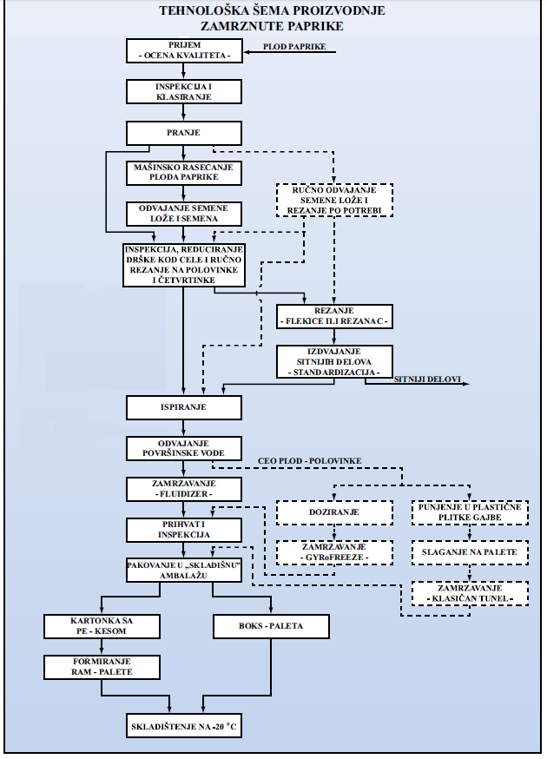

Slide 22
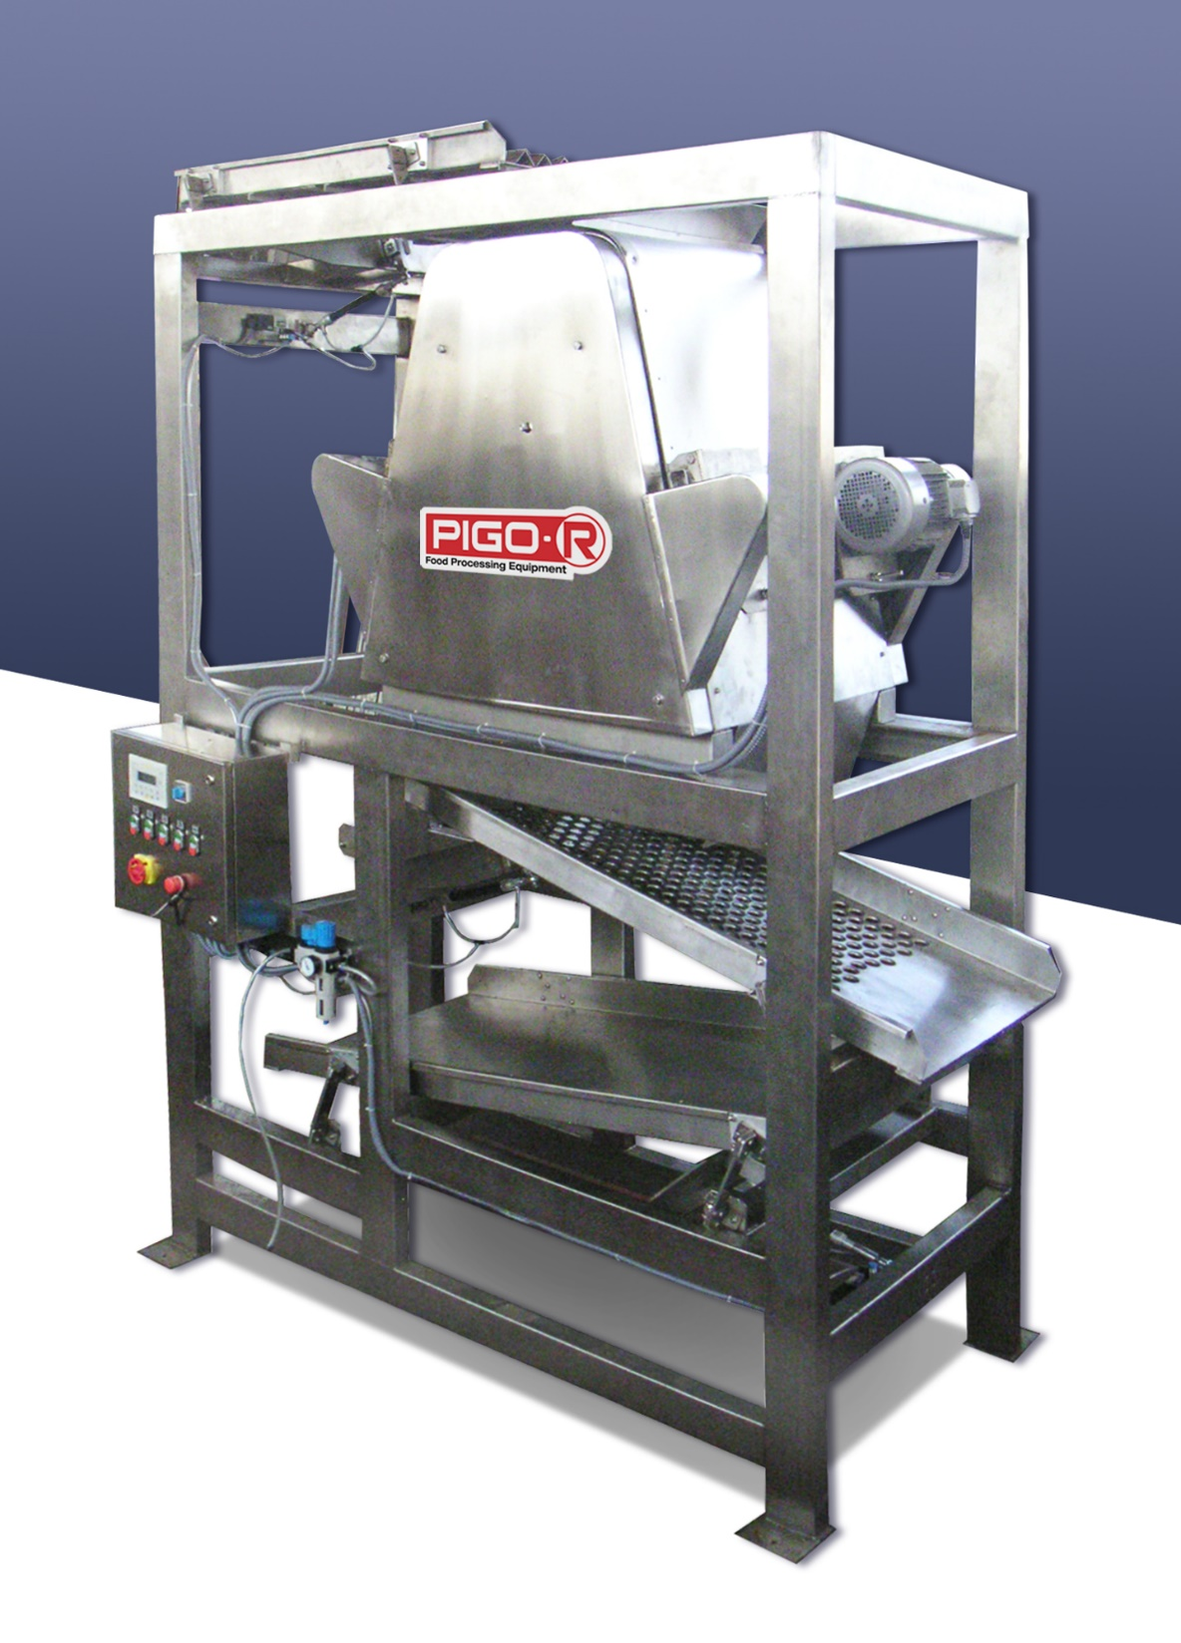

Slide 23
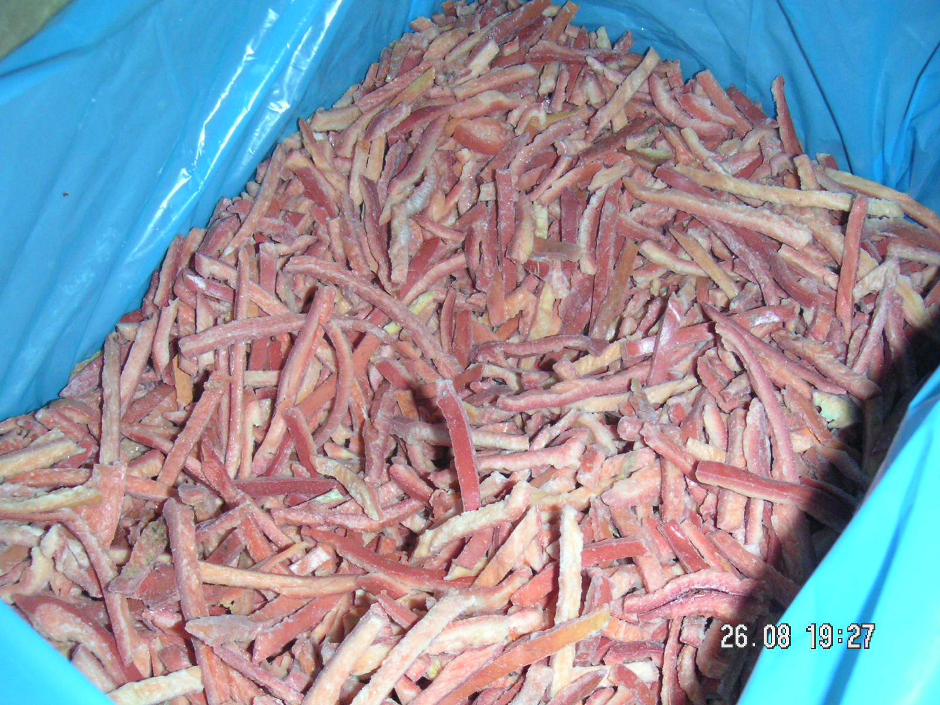

Slide 24
Спанак
- Харесва се заради зелените, сочни листа с широка употреба в домакинството и индустриалната преработка.
- Спанакът добре понася ниските температури, което е особено важно за динамиката на производството и позволява рано на пазара да се появи свеж спанак, а така също и да се замразява, което позволява удължаване и разширяване на сезона за работа на хладилниците
- Добивът на спанак може да варира между 10 до 25 t/ha.
- Прибирането на реколтата започва, когато растението има 5 до 6 големи листа.
- За механизирано прибиране и индустриална преработка се препоръчват сортове с изправени розетки
- Механизираното прибиране започва, когато растението е на 5 см над земята
- Времето от коситбата до преработката трябва да бъде възможно най-кратко – не по-дълго от 7 до 8 часа.
- Ако се наложи спанакът може да се съхранява до 15 дни в камери при температури от - 0,5 до 0,5 ºC, и относителна влажност от 90 до 95%.

Slide 25
- Спанакът е типичен листен зеленчук, който успешно се замразява по следните начини:
Спанак на листа – цели листа, почистени от корена
Спанак, рязан – нарязани листа на дължини от 20 mm в най-късия сегмент
Надробен спанак – на парченца ОТ 10 mm и по-малки
Пюре спанак – пасиран спанак с парченца по-малки от 3 mm
- Бланширането на спанака става с непрекъснато действащи, специални бланшори с директно нагряване с пара.
- Режимът на бланширане е при температури от 90 ºC за около 3 до 5 минути.
- Замразеният спанак се съхранява при температури от - 20 ºC в продължение на около 12 месеца.
Технологичните стъпки за подготовката на спанак се виждат от следната блок схема:

Slide 26
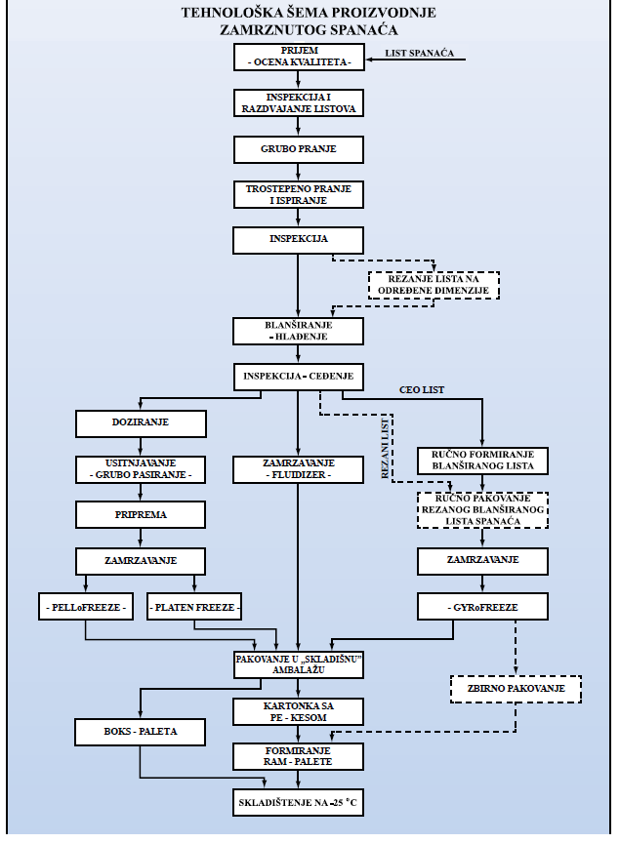

Slide 27
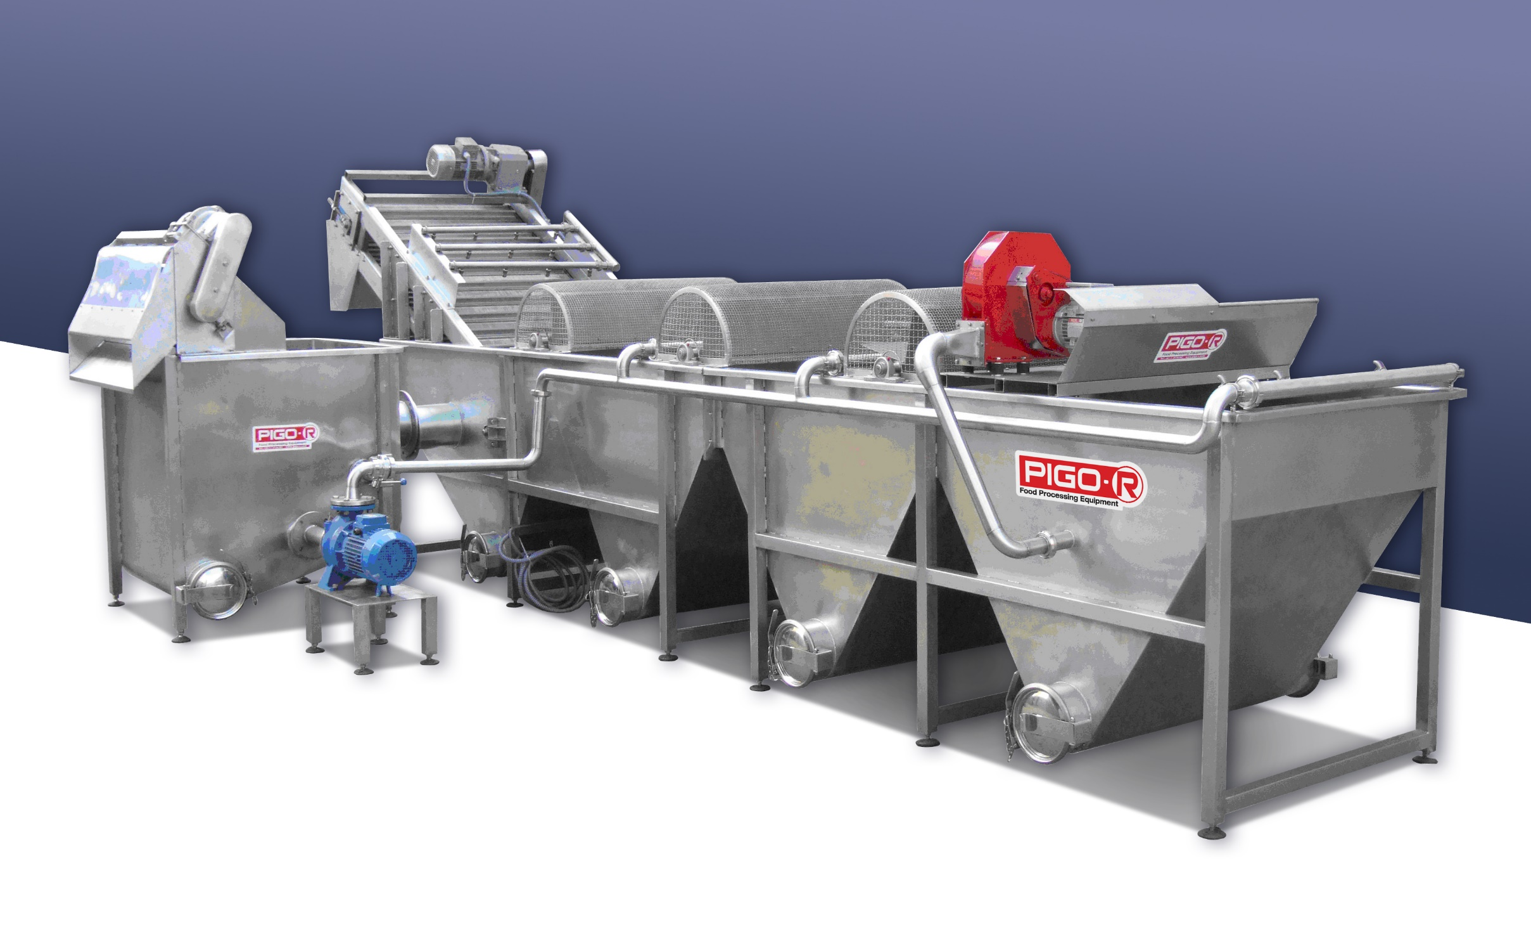

Slide 28
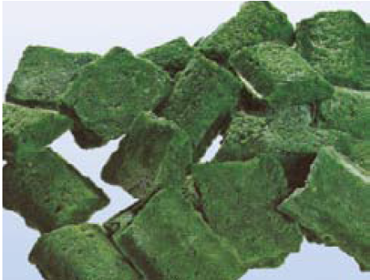

Slide 29
Кореноплодни
- От тази група зеленчуци се замразяват най-вече: моркови, целина, картоф, при необходимост и цвекло.
- Технологичният процес за подготовка и замразяване на кореноплодни зеленчуци е покацан на приложената схема.
- При подготовката на кореноплодите основните операции са белене, рязане и бланширане.
- Обелването обикновено става термо физически, режат се на кубчета, ивици или сегменти, а бланширането става в непрекъснато действащи бланшори при температури от 88 С до 90 С за време от 3 до 6 минути.

Slide 30
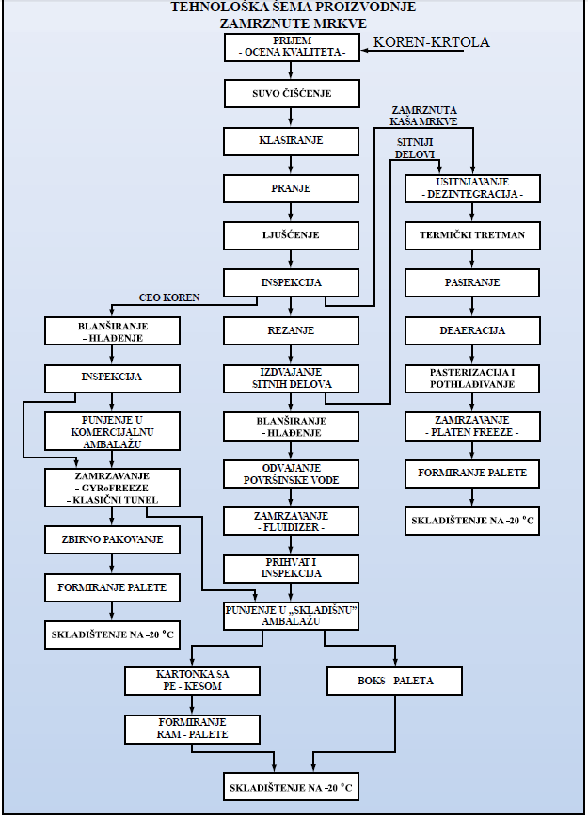

Slide 31
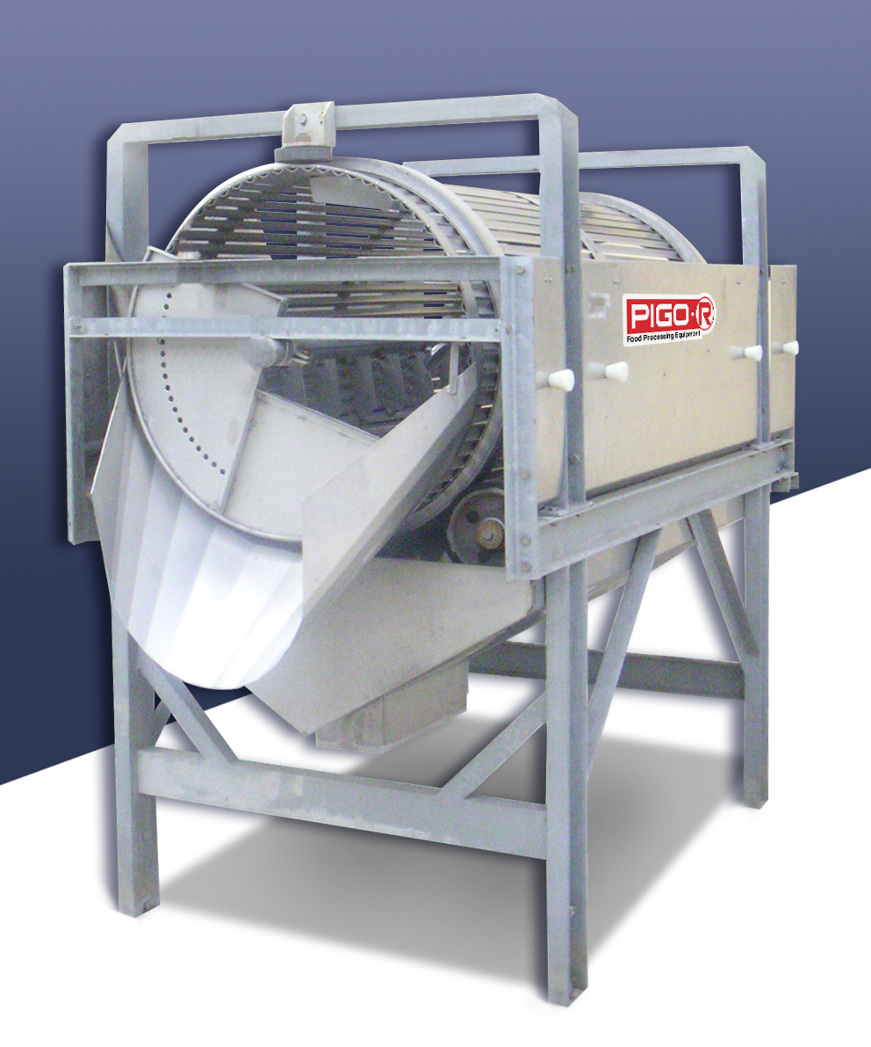

Slide 32
